Slide 1

Deep Learning und AI: Generative Adversarial Networks (GAN)

Slide 2
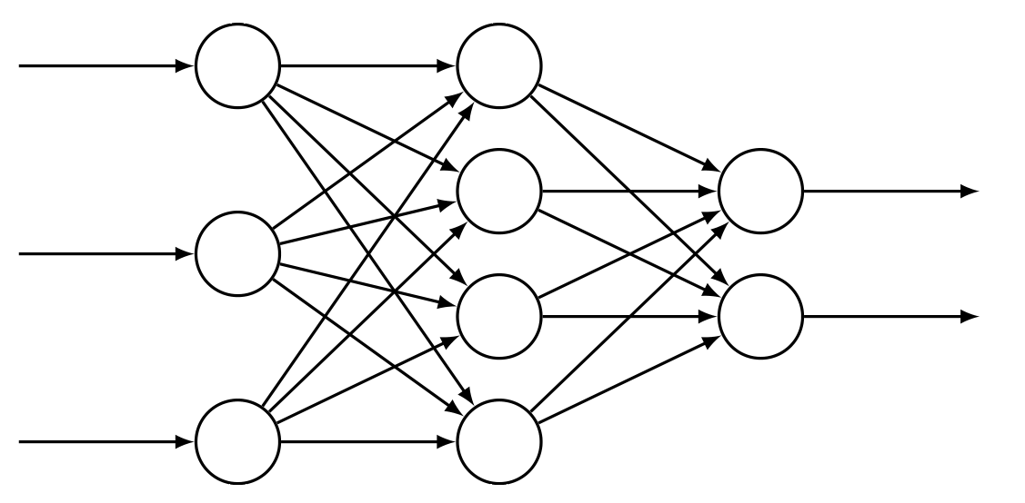
Neuronale Netzwerke
Was sind Neuronale Netzwerke?
Feed-forward Neural Network

Slide 3
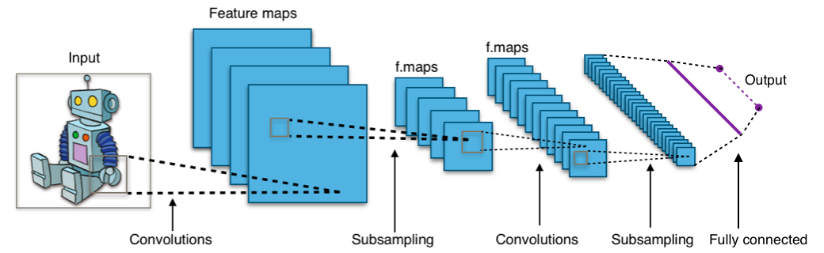
Convolutional Neuronale Netzwerke
Was sind Conv Neural Networks?
Convolutional Neural Network
Quelle: https://de.wikipedia.org/wiki/Convolutional_Neural_Network

Slide 4
Convolutional Neuronale Netzwerke
Was sind Conv Neural Networks?
Convolutional Layer (Conv)
Pooling Layer (Pool)
Fully-connected Layer (FC)

Slide 5
Convolutional Neuronale Netzwerke
Was ist ein Conv Layer?
Die Aktivität jedes Neurons wird mit der Faltungsmatrix berechnet
Der Filter wird über das Bild geschoben
Parameter:
Filtergröße (z.B. 3x3 oder 5x5)
Stride, Padding

Slide 6
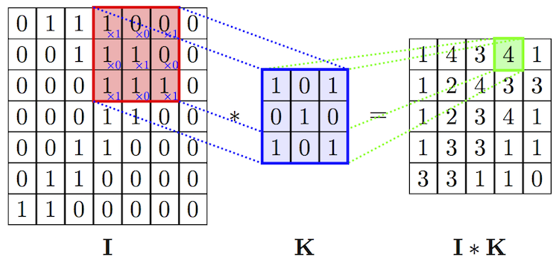
Convolutional Neuronale Netzwerke
Was ist ein Conv Layer?
https://cambridgespark.com/content/tutorials/convolutional-neural-networks-with-keras/index.html

Slide 7
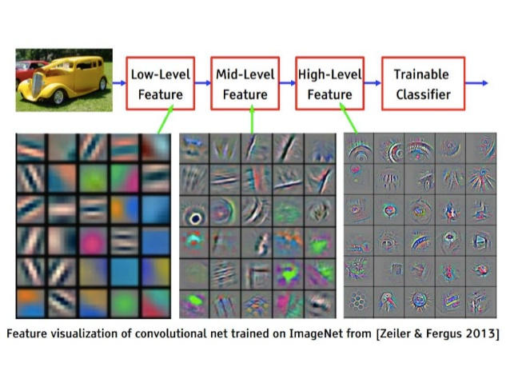
Convolutional Neuronale Netzwerke
Was ist ein Conv Layer?

Slide 8
Convolutional Neuronale Netzwerke
Was ist ein Pooling Layer?
Versuche die Komplexität zu senken
Agiert einzeln auf jede Schicht der Depth-Dimension
Reduziert somit nur die Weite und Breite der Layer gleichermaßen

Slide 9
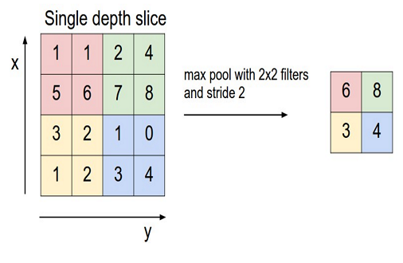
Convolutional Neuronale Netzwerke
Was ist ein Pooling Layer?
Quelle: http://cs231n.github.io/convolutional-networks/

Slide 10
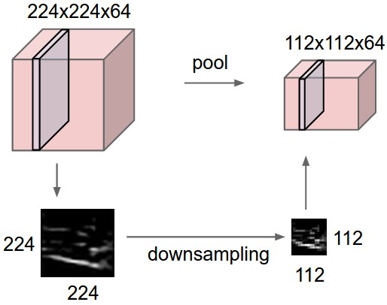
Convolutional Neuronale Netzwerke
Was ist ein Pooling Layer?
Quelle: http://cs231n.github.io/convolutional-networks/

Slide 11
Convolutional Neuronale Netzwerke
Was sind Conv Neural Networks?
Convolutional Neural Network
Quelle: https://de.wikipedia.org/wiki/Convolutional_Neural_Network

